Slide 1
BIENVENIDOS

Slide 2
Live-Med Iberia
Empresa de Educación Médica Continuada desde 2004:
Independiente
Acreditada
Avalada

Slide 3
1ª EDICIÓN

Slide 4
¡IMPORTANTE!
Ponencia
Desarrollo de cada tema mediante un caso clínico.
Sistema interactivo
Se vota desde el móvil de los asistentes, descargando la App de Live-Med en su móvil, desde Play Store y si tienen un Ipad, entrando en su navegador y escribiendo: app.livemed.in:81/app.
Los resultados se mostrarán también en sus móviles.
Preguntas
Igualmente desde su móvil podrán enviar las preguntas que deseen sobre cada ponencia y el coordinador se las realizará al ponente. También podrá utilizar los tarjetones que las azafatas recogerán.

Slide 5
¡IMPORTANTE!
Certificado Asistencia
Los certificados de asistencia y cuestionarios de satisfacción serán repartidos durante la última ponencia por las azafatas. Rellenar la encuesta es obligatorio para la obtención de la acreditación.
Diploma - Acreditación
El diploma del curso con los créditos oficiales de la comisión de Formación Continuada los descargará cada asistente, desde la web de Live-Med: www.Livemed.in en el apartado “Acceso a alumnos” y solo lo obtendrá si ha asistido al 100 % del curso.
General
Los contenidos del curso estarán disponibles en la web dos o tres semanas después del curso. Los diplomas una vez recibida respuesta con créditos otorgdos por la CFC.

Slide 6
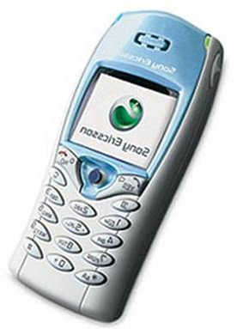
Gracias por quitar el sonido de tu móvil

